Slide 1

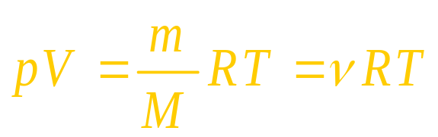
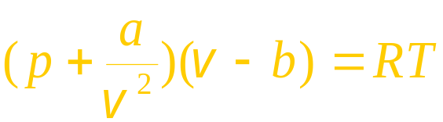
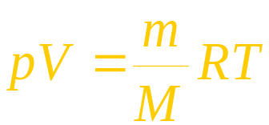
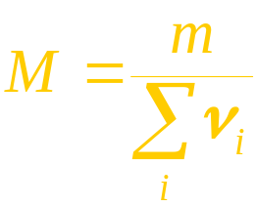
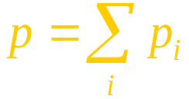
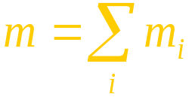
五.理想气体的状态方程
（平衡态）
气体的状态方程
理想气体的状态方程
（克拉珀龙方程）
说明
(1) 理想气体的宏观定义
(2) 实际气体在压强不太高，温度不太低的条件下，可当作理想气体处理。
范德瓦耳斯方程
气体, 液体
(3) 混合理想气体的状态方程为
其中
道尔顿分压定律

Slide 2
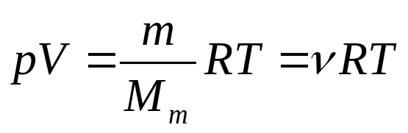
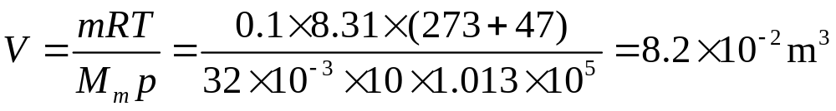
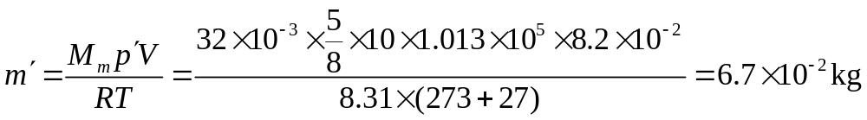
例：一容器储有氧气0. 1kg，压强为10atm，温度为47℃。因容器漏气，过一段时间后，压强减到原来的5/8，温度降到27℃，若把氧气近似看做理想气体，
求：（1）容器的体积；（2）漏了多少氧气？
解：
（1）
（2）

Slide 3
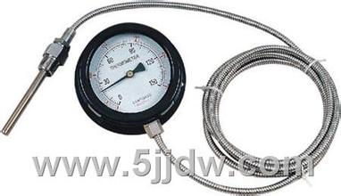





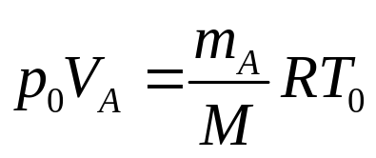
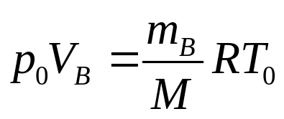
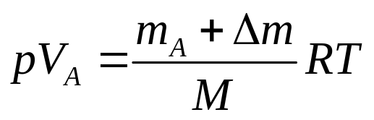
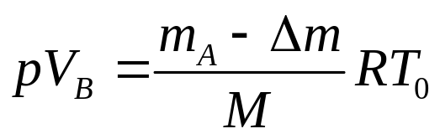
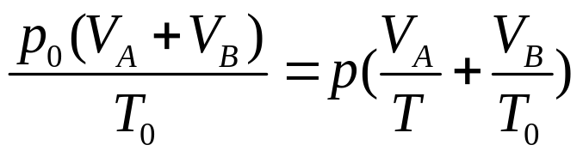
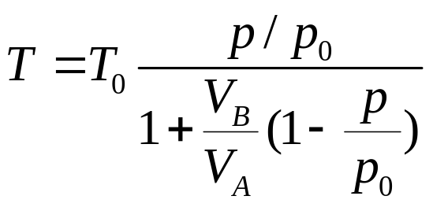
例：压力表式气体温度计
压力表
初始
毛细管
解：
测温泡与低温平衡
温泡
测温前
测温后

Slide 4




§11.3 功 热量 内能 热力学第一定律
作功
热力学系统与外界传递能量的两种方式
传热
一. 功 热量 内能
1. 概念
•
功(A)
是能量传递和转化的量度；是过程量。
系统对外作功 ：
； 外界对系统作功 ：
•
热量(Q)
是传热过程中所传递能量的多少的量度；
是过程量
系统吸热 ：
；系统放热 ：
•
内能(E )
是状态量
是物体中分子无规则运动能量的总和 ；

Slide 5
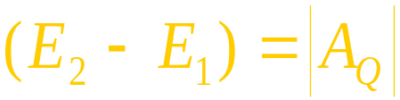

2. 功与内能的关系
绝热壁
外界仅对系统作功，无传热，则
1
说明
绝热过程
(1) 内能的改变量可以用绝
热过程中外界对系统所
作的功来量度；
2
(2) 此式给出过程量与状态量的关系

Slide 6

3. 热量与内能的关系
外界与系统之间不作功，仅传递热量
系统
说明
(1) 在外界不对系统作功时，内能的改变量也 可以用外界对系统所传递的热量来度量；
(2) 此式给出过程量与状态量的关系
(3) 作功和传热效果一样，本质不同
二. 热力学第一定律
外界与系统之间不仅作功，而且传递热量，则有

Slide 7


系统从外界吸收的热量，一部分使其内能增加，另一部分
则用以对外界作功。( 热力学第一定律)
对于无限小的状态变化过程，热力学第一定律可表示为
说明
(1) 热力学第一定律实际上就是包含热现象在内的能量守恒
与转换定律；
(2) 第一类永动机是不可能实现的。这是热力学第一定律的
另一种表述形式；
(3) 此定律只要求系统的初、末状态是平衡态，至于过程中经历的各状态则不一定是平衡态。
(4) 适用于任何系统（气、液、固）。

Slide 8


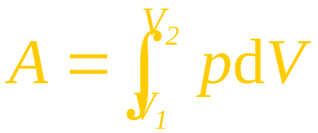


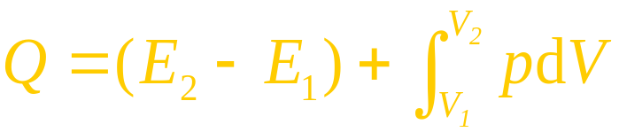
§11.4 准静态过程中功和热量的计算
一.准静态过程中功的计算
V₁
V₂
S
准静态
(功是一个过程量)
p
1
热力学第一定律可表示为
2
O
V

Slide 9
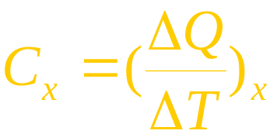
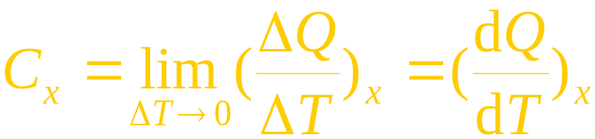
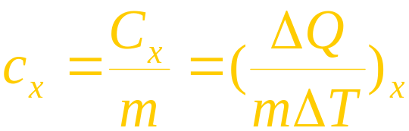
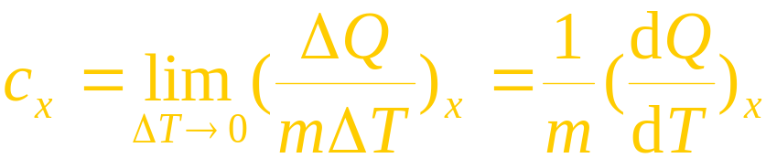
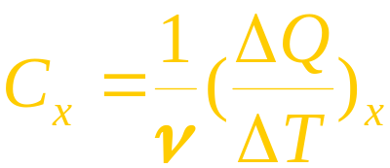
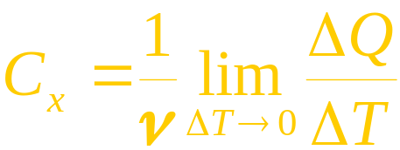
二. 准静态过程中热量的计算
1. 热容
•
热容
•
比热容
•
摩尔热容
注意: 热容是过程量，式中的下标 x 表示具体的过程。

Slide 10
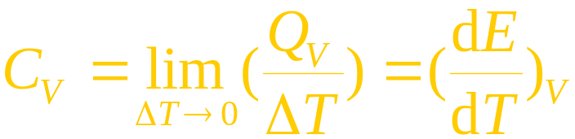
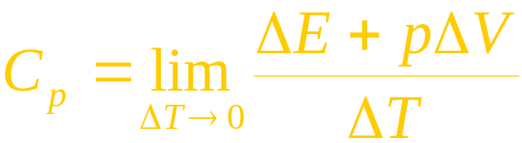
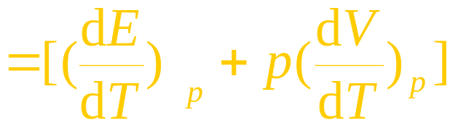
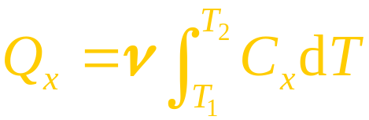
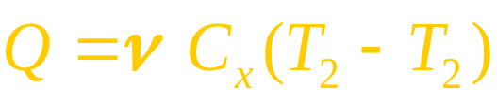
2. 定体摩尔热容C_{V} 和定压摩尔热容C_{p} （1 摩尔物质）
(1) 定体摩尔热容C_{V}
(2) 定压摩尔热容C_{p}
3. 热量计算
若C_{x}与温度无关时，则

Slide 11

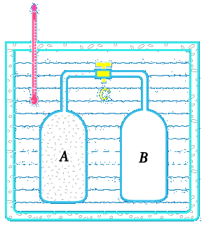
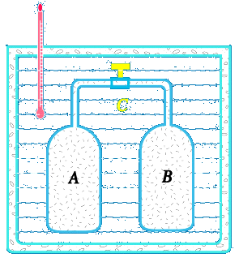
§11.5 理想气体的内能和C_{V} ，C_{p}
一. 理想气体的内能
问题：
气体的内能是 p, V, T 中任意两个参量的函数，其具体形式如何？如
1. 焦耳试验
温度一样
(1) 实验装置
气体绝热自由膨胀过程中
实验结果
膨胀前后温度计的读数未变

Slide 12




(2) 分析
气体绝热自由膨胀过程中
理想气体
气体的内能仅是其温度的函数。这一结论称为焦耳定律
说明
(1) 焦耳实验室是在1845完成的。温度计的精度为 0.01℃
水的热容比气体热容大的多，因而水的温度可能有微小
变化，由于温度计精度不够而未能测出。
通过改进实验或其它实验方法（焦耳—汤姆孙实验）,证
实仅理想气体有上述结论。
思考？与准静态等温膨胀区别？
(2) 焦耳自由膨胀实验是非准静态过程。

Slide 13
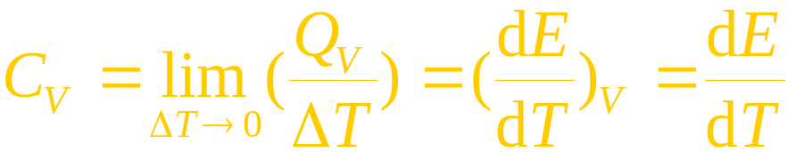
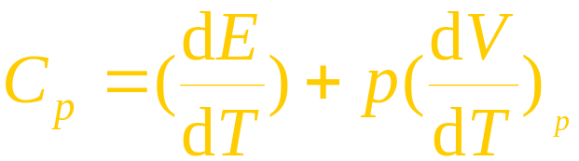
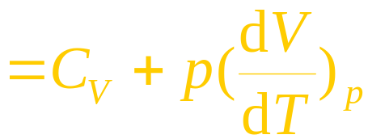
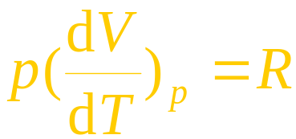



二. 理想气体的摩尔热容C_{V 、}C_{p} 和内能的计算
1. 定体摩尔热容C_{V} 和定压摩尔热容C_{p}
•
定体摩尔热容C_{V}
•
定压摩尔热容C_{p}
压强不变时，将状态方程两边对T 求导，有
迈耶公式
比热容比 ?

Slide 14



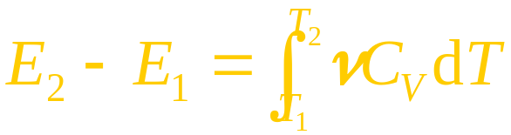







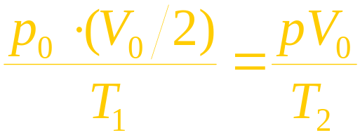
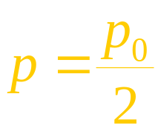
单原子
双原子
多原子
2. 理想气体内能的计算
例
如图，一绝热密封容器，体积为V₀，中间用隔板分成相等的两部分。左边盛有一定量的氧气，压强为 p₀，右边一半为真空。
求
把中间隔板抽去后，达到新平衡时气体的压强
解
绝热
自由膨胀过程
根据热力学第一定律，有
因为初、末两态是平衡态，所以有

Slide 15


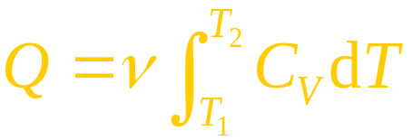


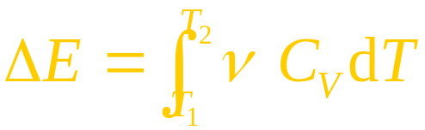

§11.6 热力学第一定律对理想气体
在典型准静态过程中的应用
注意:
1.热力学第一定律
2. 焦耳定律
3.状态方程
+ 具体过程
·
一. 等体过程
功
·
吸收的热量
·
p
内能的增量
Ⅱ
Ⅰ
等体过程中气体吸收的热量，全部用来增加它的内能，使其温度上升。
O
V₁
V

Slide 16
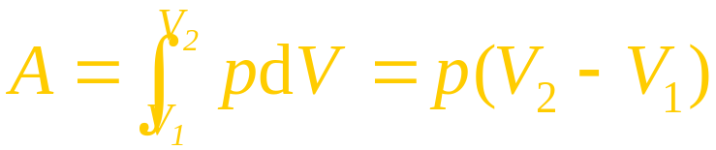

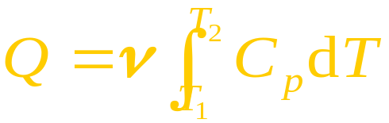

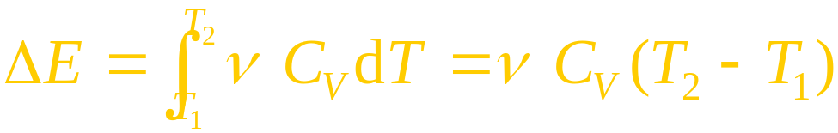
二. 等压过程
·
功
p
·
p₁
吸收的热量
Ⅰ
Ⅱ
·
O
V
内能的增量
在等压过程中理想气体吸收的热量，一部分用来对外作功，其余部分则用来增加其内能。

Slide 17
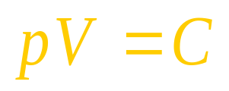


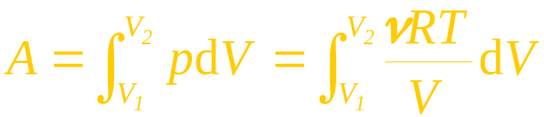
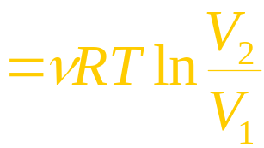
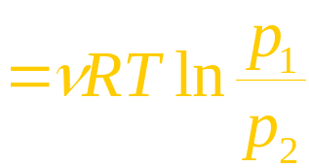
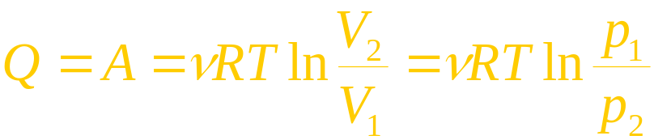
三. 等温过程
V₁
V₂
恒温热源
·
内能的增量
S
S
·
功
Δ l
p
Ⅰ
·
吸收的热量
Ⅱ
O
V
在等温膨胀过程中 ，理想气体吸收的热量全部用来对外作功，在等温压缩中，外界对气体所的功，都转化为气体向外界放出的热量。

Slide 18
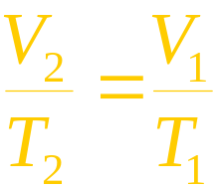





例
质量为2.8g，温度为300K，压强为1atm的氮气， 等压膨胀
到原来的2倍。
求
氮气对外所作的功，内能的增量以及吸收的热量
根据等压过程方程，有
解
因为是双原子气体

Slide 19




例
压强为1.0×10⁵Pa，体积为2.0×10⁻³m³的氩气，先等体升压至2.0×10⁵Pa，后等温膨胀至体积为4.0×10⁻³m³，最后再等压膨胀至体积为6.0×10⁵m³ .
求
氩气在上述各过程中做的功，吸收的热量及内能的变化.
解
ab为等体升压过程， bc等温膨胀过程，cd等压膨胀过程.
ab过程为等体过程
p(10⁵ Pa)
b
2
a
c
d
1
o
2
4
6
V(10⁻³m³)

Slide 20







理想气体在等体过程中吸收的热量全部转化为系统的内能
bc过程为等温过程
p(10⁵ Pa)
bc等温过程中吸收的热量全部用来对外作功
b
2
a
c
d
1
o
2
4
6
V(10⁻³m³)

Slide 21




cd 过程为等压过程，p_{c}= p_{d}= p_{a} , cd 过程中对外界所作的功
cd 过程内能的变化
p(10⁵ Pa)
b
2
a
c
d
1
o
2
4
6
V(10⁻³m³)
cd 过程中气体吸收的热量

Slide 22





§11.7 绝热过程
一. 绝热过程
系统在绝热过程中始终不与外界交换热量。
·
良好绝热材料包围的系统发生的过程
·
进行得较快，系统来不及和外界交换热量的过程
1. 过程方程
对无限小的准静态绝热过程 有

Slide 23








利用上式和状态方程可得
2. 过程曲线
p
绝热线
微分
等温线
A
由于 γ＞1 ，所以绝热线要比等温线陡一些。?
O
V

Slide 24




3. 绝热过程中功的计算
绝热过程中 ，理想气体不吸收热量，系统减少的内能，等于其对外作功 。
p
思考?
绝热线
等温线
1. 物理意义？
A
2. 什么情况下，气体的摩尔热容为零？为无限大？为正值？为负值？
O
V

Slide 25







例
温度为25℃，压强为1atm 的1mol 刚性双原子分子理想气
体经等温过程体积膨胀至原来的3倍。
求
(1) 该过程中气体对外所作的功；
(2) 若气体经绝热过程体积膨胀至原来的3 倍，气体对外所
作的功。
p
解
(1) 由等温过程可得
O
V
(2) 根据绝热过程方程，有
有

Slide 26








二. 多方过程
·
多方过程方程
(n 多方指数)
满足这一关系的过程称为多方过程
·
多方过程曲线
根据多方过程 方程，有
等温过程
绝热过程
可见: n 越大， 曲 线越陡
等压过程
思考 ? 1〈n〈γ时C_{n}
等体过程

Slide 27


例
如图， 一容器被一可移动、无摩擦且绝热的活塞分割成Ⅰ, Ⅱ 两部分。容器左端封闭且导热，其他部分绝热。开始时在Ⅰ, Ⅱ中各有温度为0℃，压强1.013×10⁵ P_{a} 的刚性双原子分子的理想气体。两部分的容积均为36升。现从容器左端缓慢地对Ⅰ中气体加热，使活塞缓慢地向右移动，直到Ⅱ中气体的体积变为18升为止。
求
(1) Ⅰ中气体末态的压强和温度。
Ⅰ
Ⅱ
(2) 外界传给Ⅰ中气体的热量。
(1) Ⅱ中气体经历的是绝热过程，则
解
刚性双原子分子

Slide 28









又
由理想状态方程得
(2)Ⅰ中气体内能的增量为
Ⅰ
Ⅱ
Ⅰ中气体对外作的功为
根据热力学第一定律， Ⅰ中气体吸收的热量为

